Slide 1
직업별 질병 및 병원 안내
장주식, 우재협, 유장훈

Slide 2
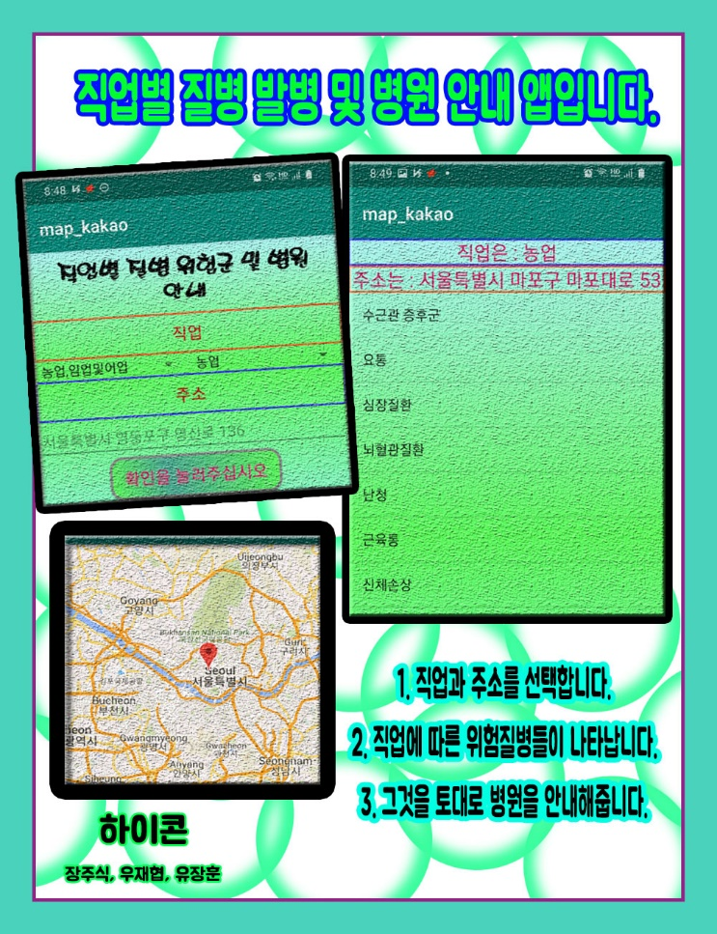

Slide 3
기능
1. 메인화면
처음 화면에 들어가면 직업과 주소를 구분할 수 있는 창이 뜹니다. 거기서 자신의 직업을 분류할 때 대분류로 우선 구분을 하고 그 다음에 소분류를 통해 세세하게 자신의 직업군을 선택합니다. 그리고 자신의 주소를 입력합니다. 주소를 입력하는 이유는 최대한 사용자의 위치와 가까운 병원을 지도상에서 띄워주기 위한 서비스입니다.
모든것이 다 완료되면 확인 버튼을 누르면 됩니다.

Slide 4
기능
2. 리스트 화면
이곳의 상단에는 자신의 직업과 주소가 표시될 것입니다.
그리고 리스트 목록이 있습니다. 여기에는 자신이 선택했던 직업군에서 취약한 질병들이 표시됩니다. 이 질병군에서 자신이 유독 관심있는 질병을 선택하면 됩니다.

Slide 5
기능
3. 지도화면
선택을 하면 지도상에 그 질병을 담당하는 병원을 띄워주는데 앞서 자신이 사는 주소를 입력했기에 자신의 거주지에서 가까운 병원을 띄워줍니다.

